Slide 1
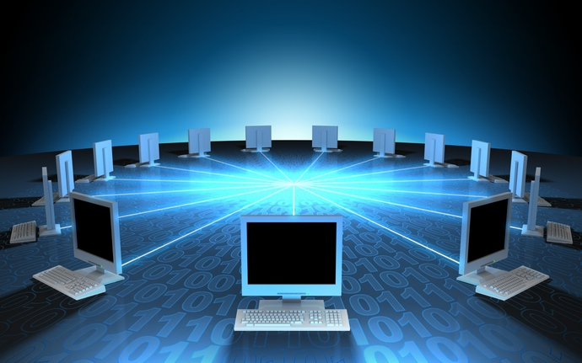

Комп’ютерна мережа
Кащенко Ірина Петрівна, вчитель початкових класів
Уманської загальноосвітньої школи І-ІІІ ступенів №5 ім. В.І.Чуйкова

Slide 2
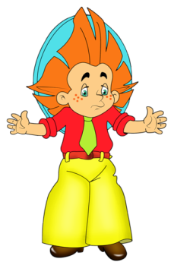
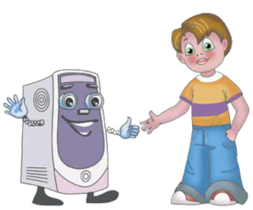
Правила поводження
за комп’ютером

Slide 3
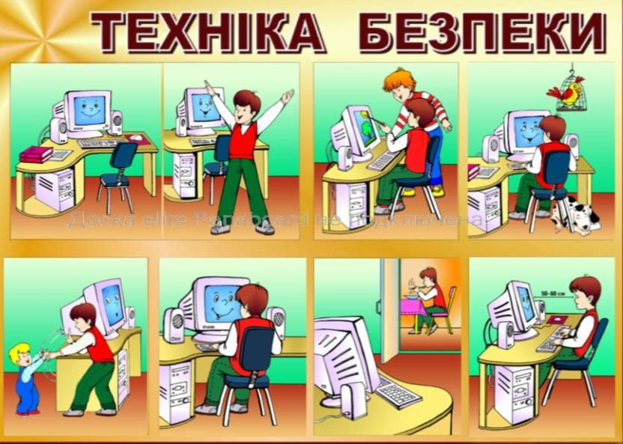

Допоможіть Незнайці

Slide 4
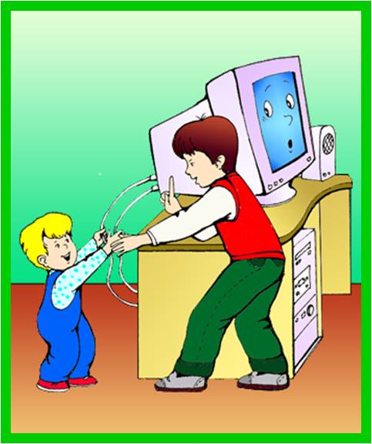

Не торкайся розеток, проводів живлення, задньої стінки комп’ютера.

Slide 5

Не можна їсти та пити за комп’ютером.

Slide 6

Не працюй з мокрими руками або
у вологому одязі

Slide 7




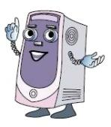
Забороняється самостійно ремонтувати та пересувати комп’ютер з місця на місце

Slide 8

Сидіти за комп’ютером потрібно так, щоб лінія зору припадала на центр екрана.
Якою має бути відстань від очей до екрана монітору?

Slide 10
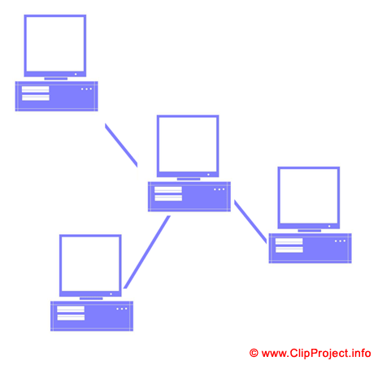
Граматична задача
Комп’ютер + на
межа – жа + ре + жа
комп’ютерна мережа

Slide 11
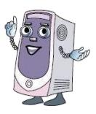
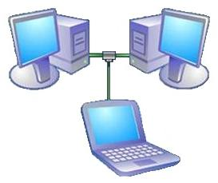
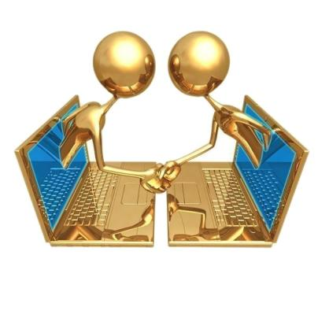
Комп’ютерна мережа – група
з’єднаних між собою комп’ютерів для обміну інформацією та спільного використання ресурсів (принтер, модем, дискова пам’ять).

Slide 12
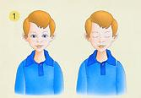
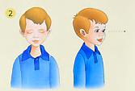
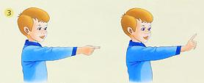
Закрий-відкрий очі.
Повтори 5-6 разів.
Міцно замруж очі, порахуй до 3.
Відкрий очі, подивись вдалину.
Повтори 4-5 разів.
Витягни праву руку вперед. Повільно відсунь палень, рухай ним вправо-вліво, вверх-вниз, спостерігай за ним поглядом. Голову тримай нерухомо. Повтори 4-5 разів.

Slide 13
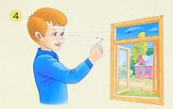
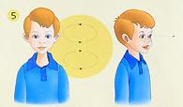

Витягни руку вперед,
зігни її в лікті.
Подивись на вказівний
палець, порахуй до 4.
Переведи погляд
вдалину, порахуй до 6.
Повтори 4-5 разів.
Кругові рухи очима
вправо-вліво.
Подивись вдалину,
порахуй до 6.
Повтори 1-2 рази.

Slide 14
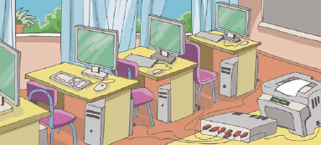

Якщо в класі є тільки один принтер і комп’ютери
з’єднано в одну мережу, то користувач будь­якого комп’ютера може роздруковувати свої документи.

Slide 15
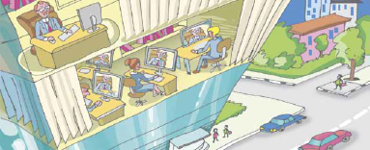

Директор великого підприємства проводить нараду
не в своєму кабінеті, а спілкується із запрошеними, використовуючи комп’ютерну мережу.

Slide 16
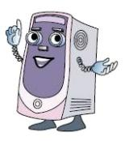
Запитання та завдання від Комп’юшка
Продовж речення: «Комп’ютерна мережа – це…».
Які переваги мають комп’ютери, з’єднані в комп’ютерну мережу?
Наведи приклади використання комп’ютерної мережі у:
а) шкільній бібліотеці; б) шкільному музеї; в) класних кімнатах.
4. Обговоріть з товаришем, які ви матимете переваги,
якщо об’єднаєте ваші комп’ютери в мережу.
5. Роздивись уважно малюнок і дай відповідь:
а) Скільки комп’ютерних мереж зображено на малюнку?
б) Комп’ютери з якими номерами отримають файл, що передається?
в) Які дані зберігаються у файлі, що передається?
6. Опиши, які можливості надає користувачу комп’ютерна
мережа, що складається з комп’ютера користувача, який
з’єднано з комп’ютером, вбудованим у пральну машину,
комп’ютером, вбудованим у хлібопічку, та комп’ютером,
що керує системою освітлення та системою опалення в будинку.
*
*
*
*
*
*
*
*
*
*
*
*

Slide 17
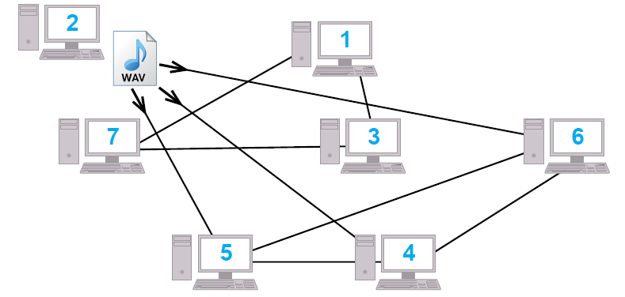

Slide 18
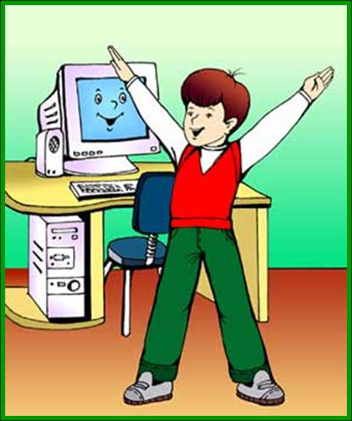

Фізкультхвилинка
З інформатикою дружим,
Але й вправи любим дуже.
Підборіддя вверх підняли,
Головою похитали.
Сонце й друзів привітали!
Плечі вгору, плечі вниз,
На сусідів подивись.
Добру справу ми утнемо
І кущі ми підстрижемо.
Руки, як ножі в нас гострі
І працюють дуже просто.
Руки вгору всі підняли,
Ними дружно заплескали.
Виконали вправи вміло,
А тепер за парти сіли.

Slide 19
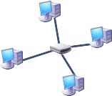
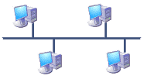
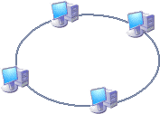


Хвилинка-цікавинка
Типи з’єднань комп’ютерів між собою:
“шина”
“зірка”
“кільце”

Slide 20
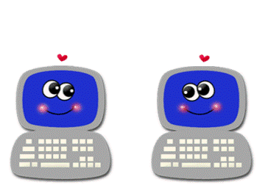
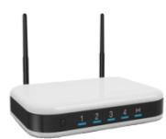


Загадка
І комп'ютери порою
Розмовляють між собою,
А для цього їм потрібна
Річ відома не усім.
До телефону підключай
І повідомлення приймай,
Адже мову ми ведем
Про зв'язок через ...
(модем)

Slide 21

Використані джерела
Література:
Коршунова О.В. Сходинки до інформатики: підр. для 3-го кл. загальноосвіт. навч. закл./ О.В.Коршунова. – К.: Генеза, 2014. – 176 с.: іл.
Інтернет-ресурси:
Картинки – ресурси Інтернету
Плакат “Гімнастика для очей” http://ant.bookstreet.ru/prod_show.php?object_uid=2141774

